Slide 1



视觉SLAM：从理论到实践
第三次课 李群与李代数
主讲人
高翔
清华大学 自动控制与工程 博士
慕尼黑工业大学计算机视觉组 博士后
Email: gao.xiang.thu@gmail.com
2017年冬

Slide 2

第三讲 李群与李代数
群
李群与李代数
指数映射与对数映射
求导与扰动模型
实践：Sophus

Slide 3
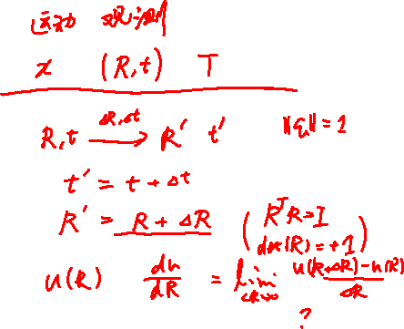
往期内容回顾
SLAM的运动与观测模型
x的具体表达
当x的估计值不够准确时？

Slide 4
1. 群

Slide 5

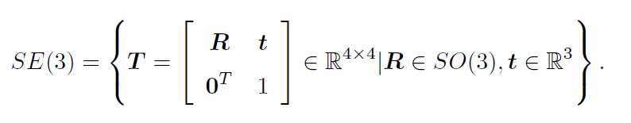
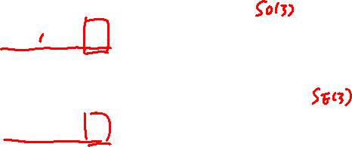
1. 群
三维旋转矩阵构成了特殊正交群（Special Orthogonal Group）
三维变换矩阵构成了特殊欧氏群（Special Euclidean Group）

Slide 6
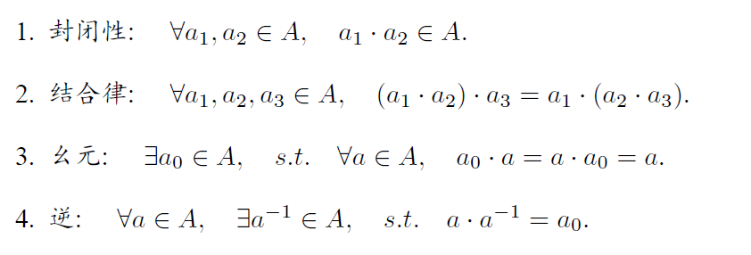
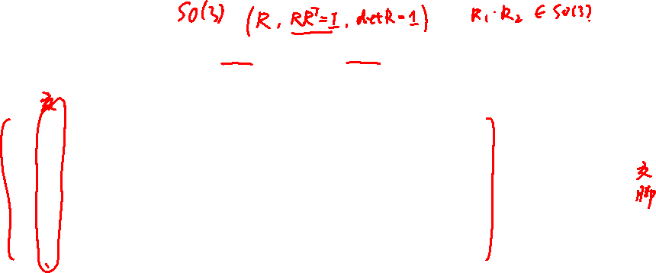
1. 群
什么是群？
群（Group）是一种集合加上一种运算的代数结构。
记集合为A，运算为 · ，那么当运算满足以下性质时，称 (A, · )成群：
封结幺逆
“凤姐咬你”

Slide 7
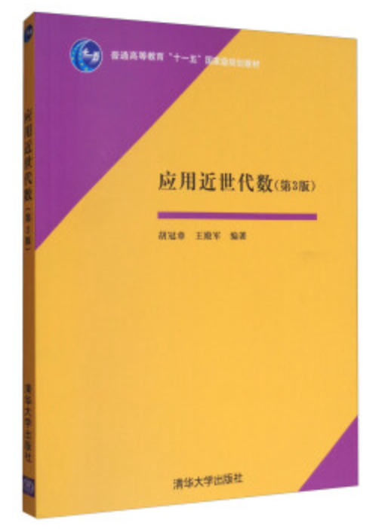
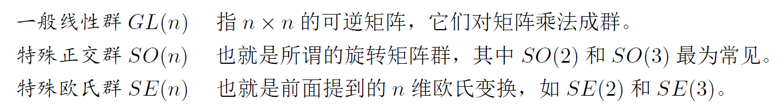
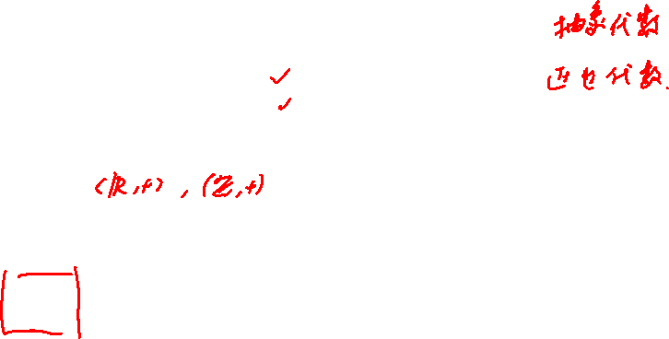
1. 群
容易验证
旋转矩阵集合与矩阵乘法构成群
变换矩阵集合与矩阵乘法构成群
因此称它们为旋转矩阵群和变换矩阵群
其他群的例子：

Slide 8
1. 群
群结构保证了在群上的运算具有良好的性质。
群论是研究群的各种结构和性质的理论，具体介绍见各抽象代数或近世代数教材。

Slide 9
2. 李群与李代数

Slide 10
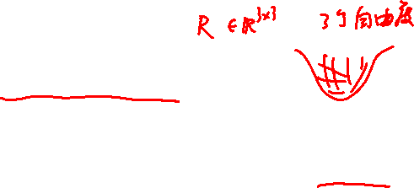
2. 李群与李代数
李群（Lie Group）：
具有连续（光滑）性质的群。
既是群也是流形。
直观上看，一个刚体能够连续地在空间中运动，故SO(3)和SE(3)都是李群。
但是，SO(3)和SE(3)只有定义良好的乘法，没有加法，所以难以进行取极限、求导等操作。

Slide 11

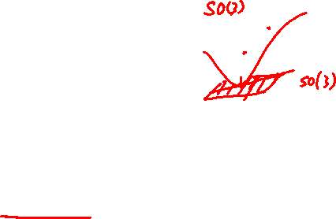
2. 李群与李代数
李代数：与李群对应的一种结构，位于向量空间。
通常记作小写的so(3)和se(3)。书中以哥特体突出显示。
事实上是李群单位元处的正切空间。
下面从旋转矩阵引出李代数
考虑任意旋转矩阵R，满足

Slide 12



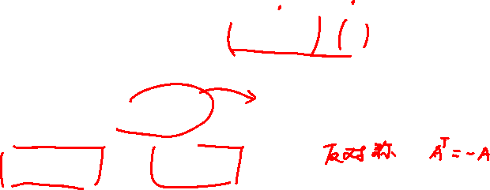
2. 李群与李代数
令R随时间变化（连续运动），有：
两侧对时间求导：
整理：

Slide 13

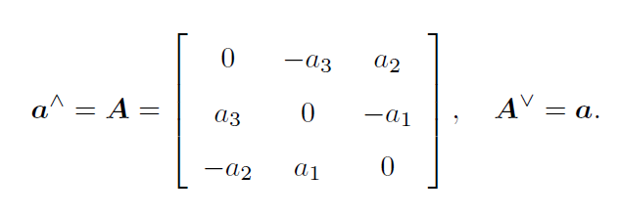


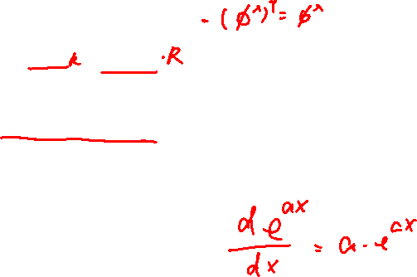
2. 李群与李代数
可以看出这是一个反对称矩阵，记：
两侧右乘R(t)：
可看成对R求导后，左侧多出一个
反对称符号

Slide 14
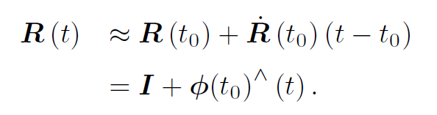







2. 李群与李代数
单位元附近：
可见 反映了一阶导数性质，它位于正切空间（tangent space）上
在 附近，假设 不变，有微分方程：
已知初始情况：$R\left(0\right)=I$ ，解之，得：
$$t_{0}=0,R\left(0\right)=I$$
$$φ$$
$$t_{0}$$
$$φ$$

Slide 15

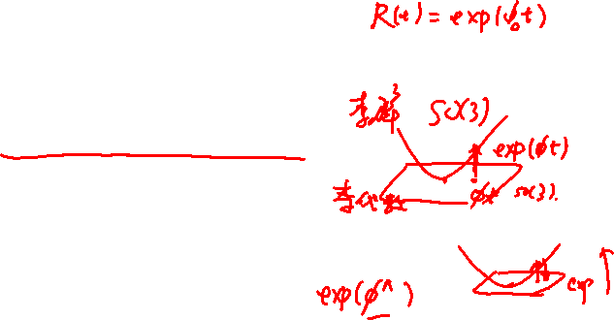
2. 李群与李代数
该式说明，对任意t，都可以找到一个R和一个 的对应关系
该关系称为指数映射（Exponential Map）
这里的 称为SO(3)对应的李代数：so(3)
问题：
so(3)的定义和性质？
指数映射如何求？
$$φ$$
$$φ$$

Slide 16
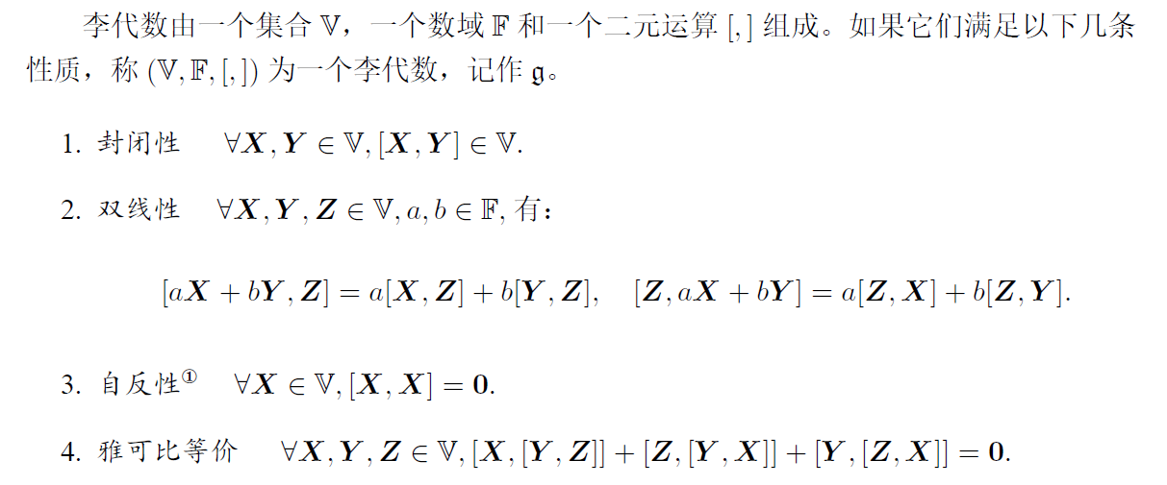
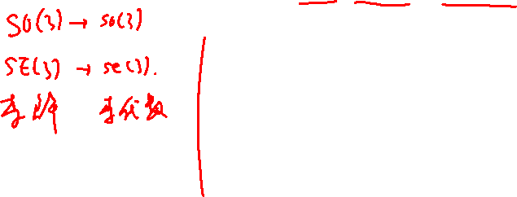
2. 李群与李代数
李代数（Lie Algebra）：
每个李群都有与之对应的李代数。李代数描述了李群单位元附近的正切空间性质。

Slide 17

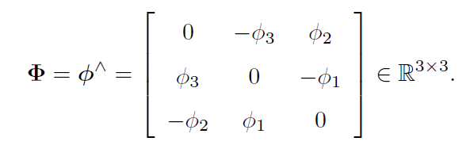

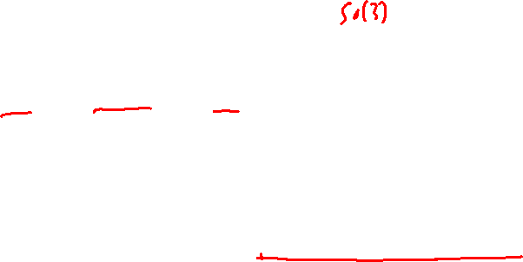
2. 李群与李代数
二元运算[,]被称为李括号（Lie Bracket）。
直观上说，李括号表达了两个元素的差异。
例子：三维空间向量+叉积运算 构成李代数
李代数 so(3)：
其中：
李括号：

Slide 18
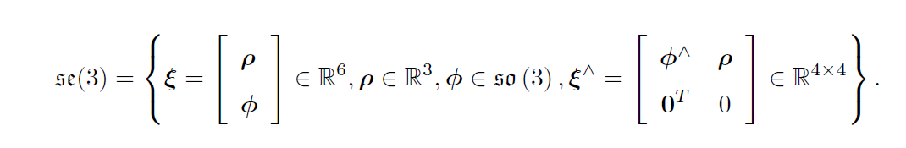
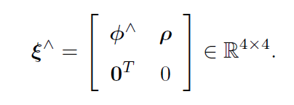

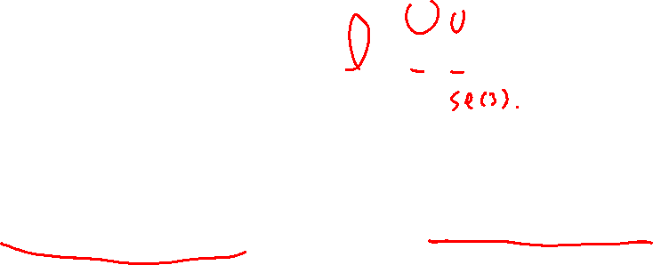
2. 李群与李代数
同理，SE(3)亦有李代数se(3)：
上尖尖^ 不再是反对称矩阵，但仍保留记法：
李括号：

Slide 19

2. 李群与李代数
习题部分请你验证se(3)和so(3)的李代数性质
注：
不同书籍对se(3)的平移/旋转分量的先后顺序定义不同。这里使用平移在前的方式，也有地方是旋转在前的。
把李代数理解成向量形式或矩阵形式都是可以的。向量形式更加自然一些。

Slide 20
3. 指数映射和对数映射

Slide 21
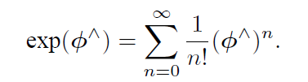


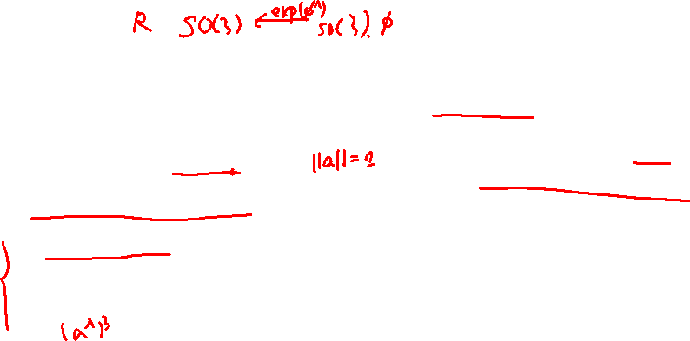




3. 指数映射和对数映射
指数映射反映了从李代数到李群的对应关系：
但是 是一个矩阵，对于矩阵，如何定义求指数运算？
由于 是向量，定义其角度和模长：
角度乘单位向量：
关于 ，可以验证以下性质：
$$R=exp\left(φ^{∧}\right)$$
$$φ^{∧}$$
$$φ$$
$$φ=θa$$
$$a$$
这为化解Taylor展式中的高阶项提供了有效方法

Slide 22
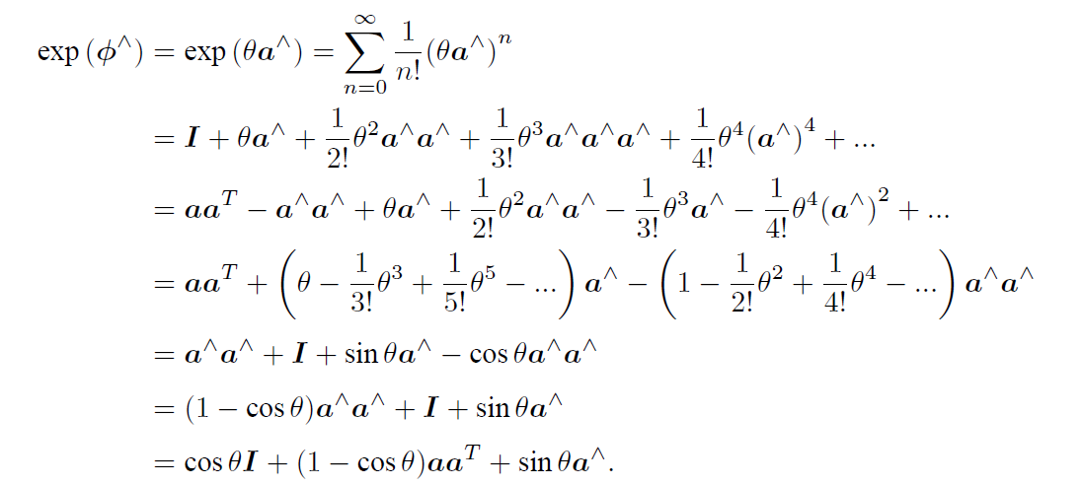

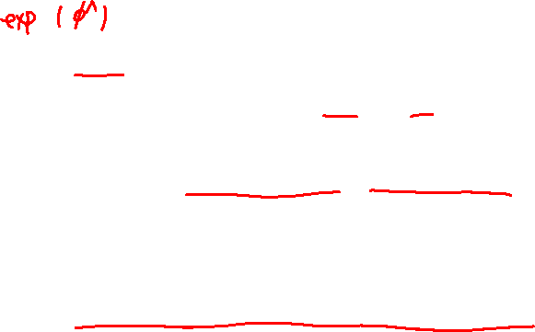
3. 指数映射和对数映射
Taylor展开：
结果：

Slide 23
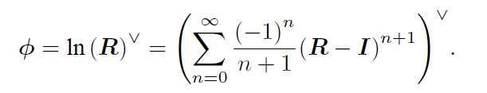


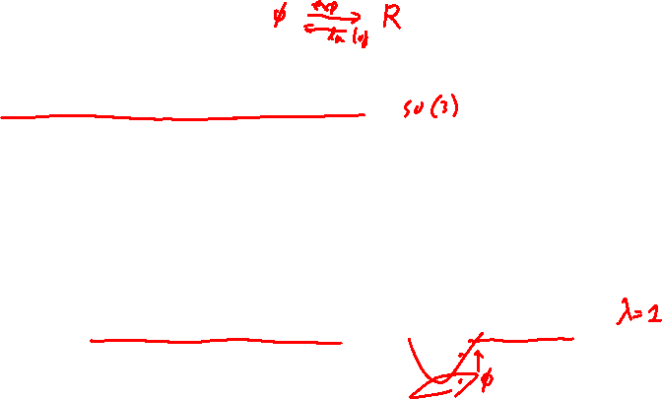
3. 指数映射和对数映射
上一讲的罗德里格斯公式：
这说明 so(3) 的物理意义就是旋转向量
反之，给定旋转矩阵时，亦能求李代数：
但实际当中没必要这样求，在旋转向量小节已经介绍了矩阵到向量的转换关系：
至此，说明了 SO(3) 与 so(3) 的对应关系。
对数映射

Slide 24
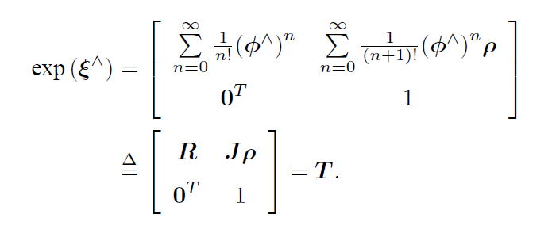
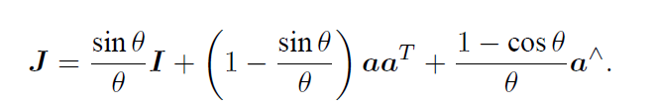
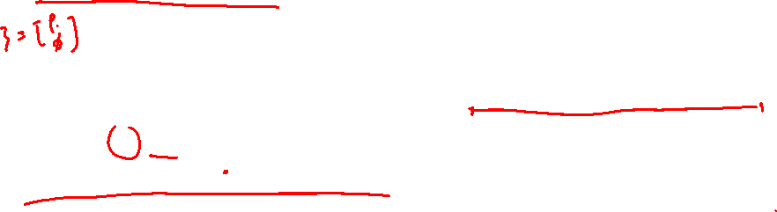
3. 指数映射和对数映射
se(3)到SE(3)的指数映射：
其中J为雅可比矩阵（留作习题）

Slide 25
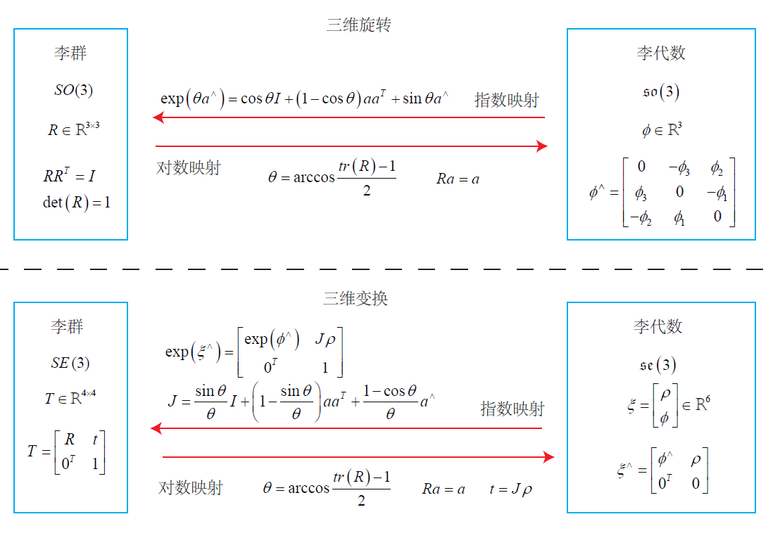
3. 指数映射和对数映射

Slide 26
4. 李代数求导与扰动模型

Slide 27


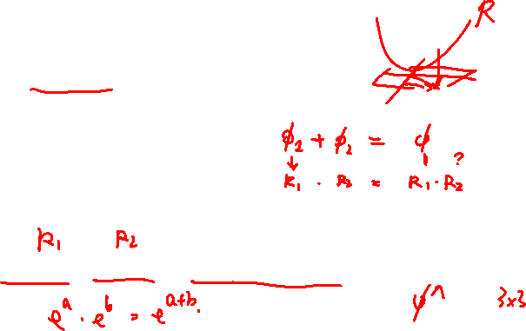
4. 求导与扰动模型
SLAM的定位即位姿估计
但李群无加法： 导数无从定义
解决办法：
利用李代数上加法定义李群元素的导数？
使用指数映射和对数映射完成变换关系。
基本问题：当在李代数中做加法时，是否等价于在李群上做乘法？
？

Slide 28

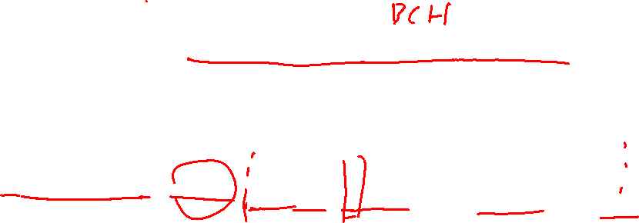
4. 求导与扰动模型
在使用标量的情况下，该式明显成立
但这里的 为矩阵！
完整形式由 BCH（Baker-Campbell-Hausdorff） 公式给出：
完整形式非常复杂，见：https://en.wikipedia.org/wiki/Baker-Campbell-Hausdorff\_formula
部分展开式：（方括号为李括号）
$$φ^{∧}$$

Slide 29
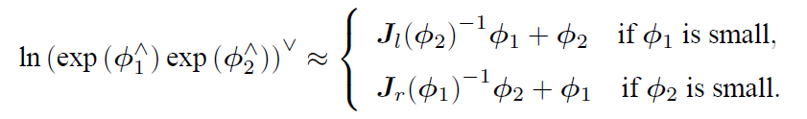



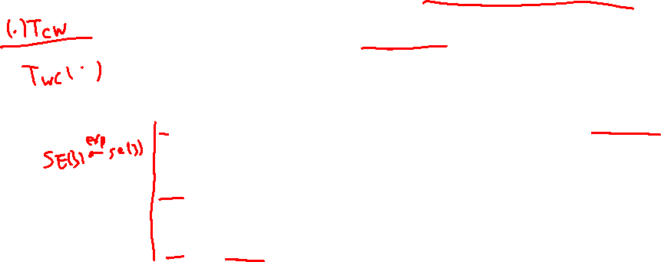
4. 求导与扰动模型
当其中一个量为小量时，忽略其高阶项，BCH具有线性近似形式：
这里的
左雅可比
右雅可比

Slide 30

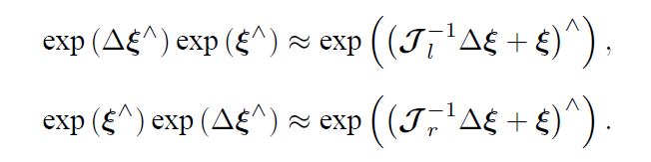
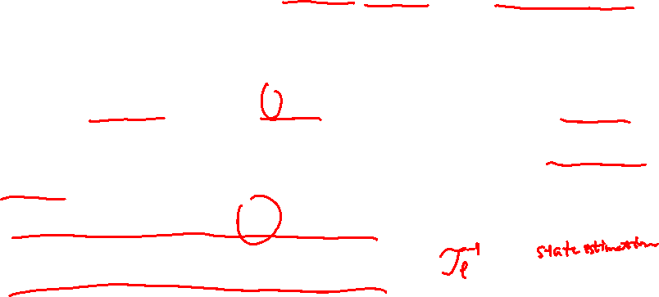
4. 求导与扰动模型
直观写法（以左乘为例）
在李群上左乘小量时，李代数上的加法相差左雅可比的逆
反之
李代数上进行小量加法时，相当于李群上左（右）乘一个带左（右）雅可比的量
SE(3)比SO(3)更复杂：
这里不展开花体雅可比

Slide 31

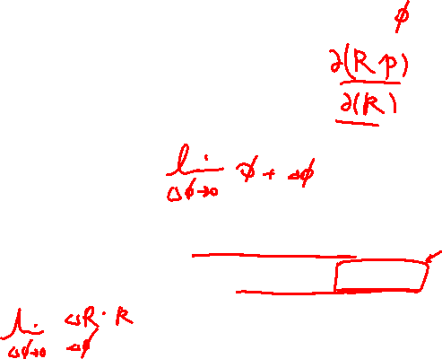
4. 求导与扰动模型
通过BCH线性近似，可以定义李代数上的导数
考虑一个基本问题：旋转后的点关于旋转的导数
由于R没有加法，导数无从定义
存在两种解决办法：
对 R 对应的李代数加上小量，求相对于小量的变化率（导数模型）；
对 R 左乘或右乘一个小量，求相对于小量的李代数的变化率（扰动模型）。
不严谨地记为：

Slide 32
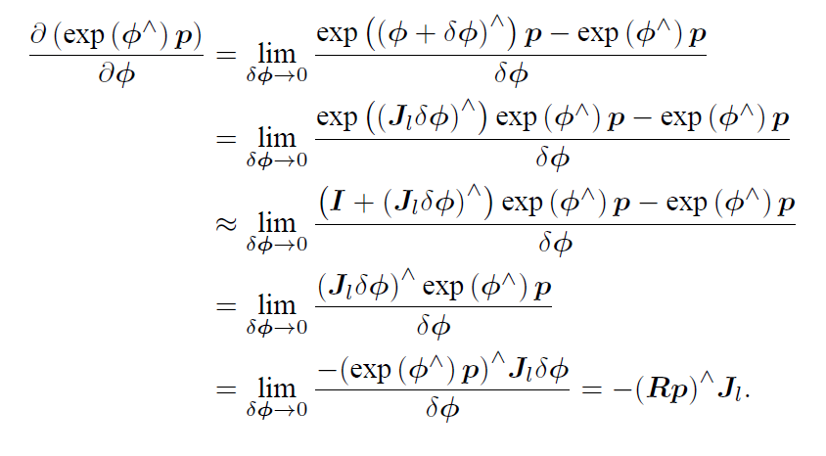
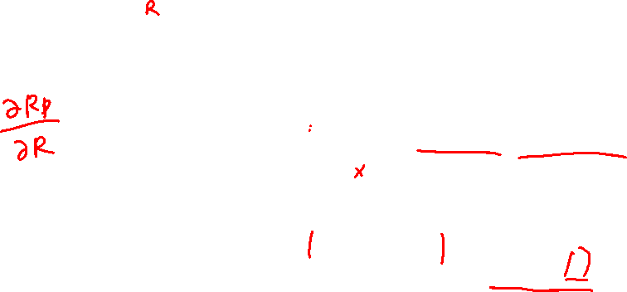
4. 求导与扰动模型
导数模型：
希望避免雅可比计算

Slide 33
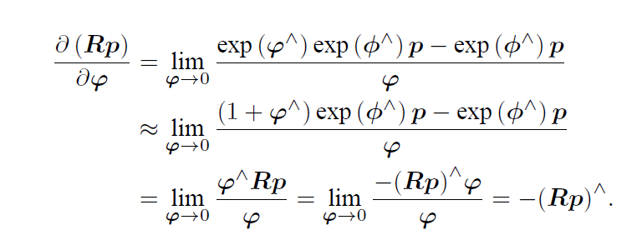
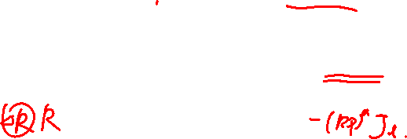
4. 求导与扰动模型
扰动模型（左乘）
左乘小量，令其李代数为零
更加简洁实用

Slide 34
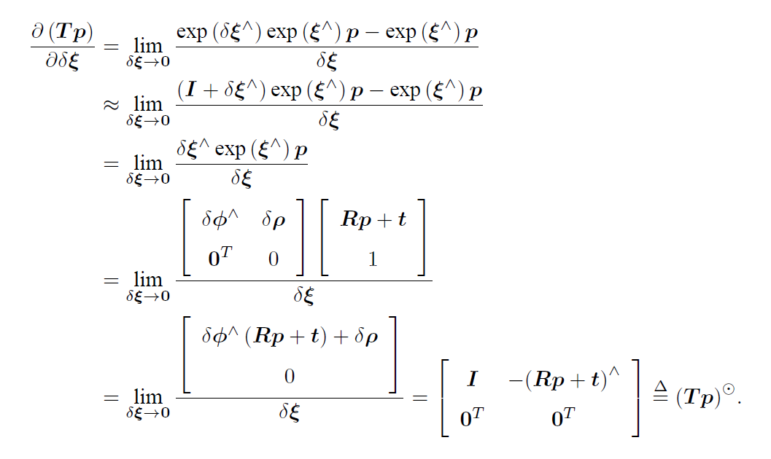
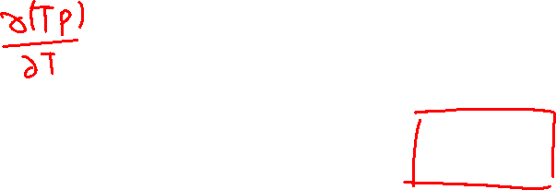
4. 求导与扰动模型
SE(3)上的扰动模型：

Slide 35
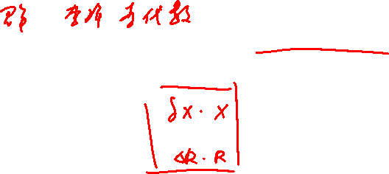
4. 求导与扰动模型
小结
利用BCH线性近似，可以推导so(3)与se(3)上的导数和扰动模型
通常情况下，扰动模型更为简洁实用

Slide 36
5. 实践：Sophus库的使用

